Slide 1
KNN算法 K-Nearest Neighbor

Slide 2
简介
Cover和Hart在1968年提出了最初的邻近算法
分类(classification)算法
输入基于实例的学习(instance-based learning), 懒惰学习(lazy learning)

Slide 3
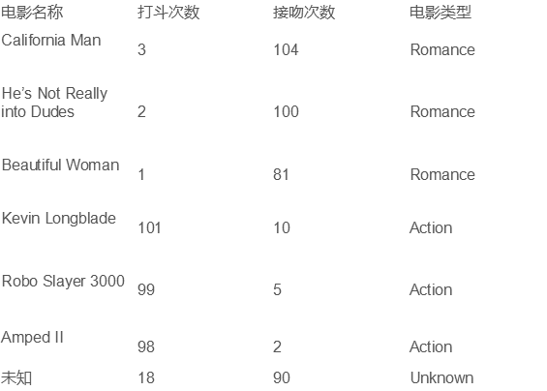
例子
未知电影属于什么类型？

Slide 4
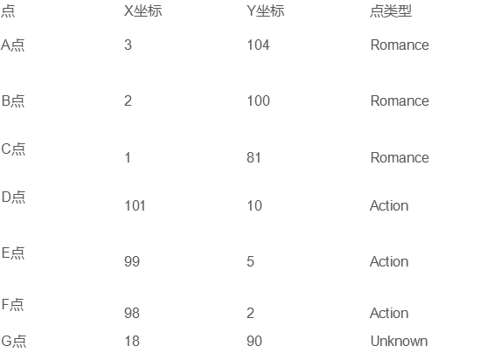
向量化

Slide 5
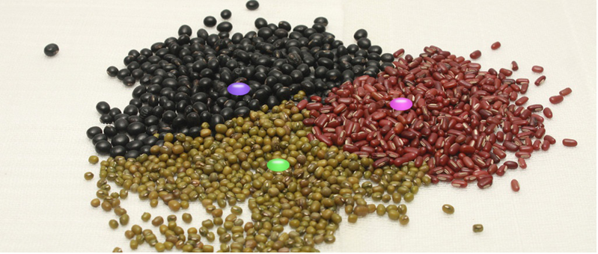
直观

Slide 6
算法描述
步骤：
为了判断未知实例的类别，以所有已知类别的实例作为参照
选择参数K
计算未知实例与所有已知实例的距离
选择最近K个已知实例
根据少数服从多数的投票法则(majority-voting)，让未知实例
归类为K个最邻近样本中最多数的类别

Slide 7
算法概况
KNN 算法本身简单有效，它是一种 lazy-learning 算法。
分类器不需要使用训练集进行训练，训练时间复杂度为0。
KNN 分类的计算复杂度和训练集中的文档数目成正比，也就是说，如果训练集中文档总数为 n，那么 KNN 的分类时间复杂度为O(n)。

Slide 8
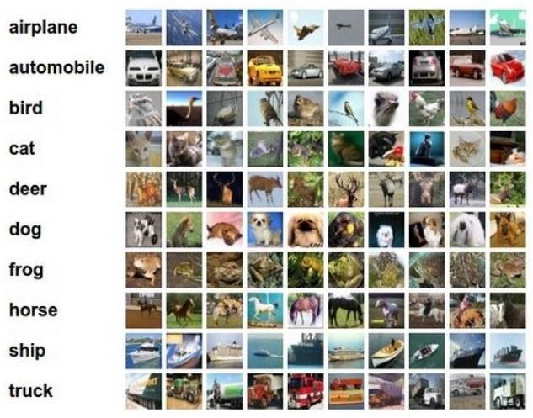
举例：CIFAR-10
10类标签
50000个训练数据
10000个测试数据 大小均为32*32

Slide 9
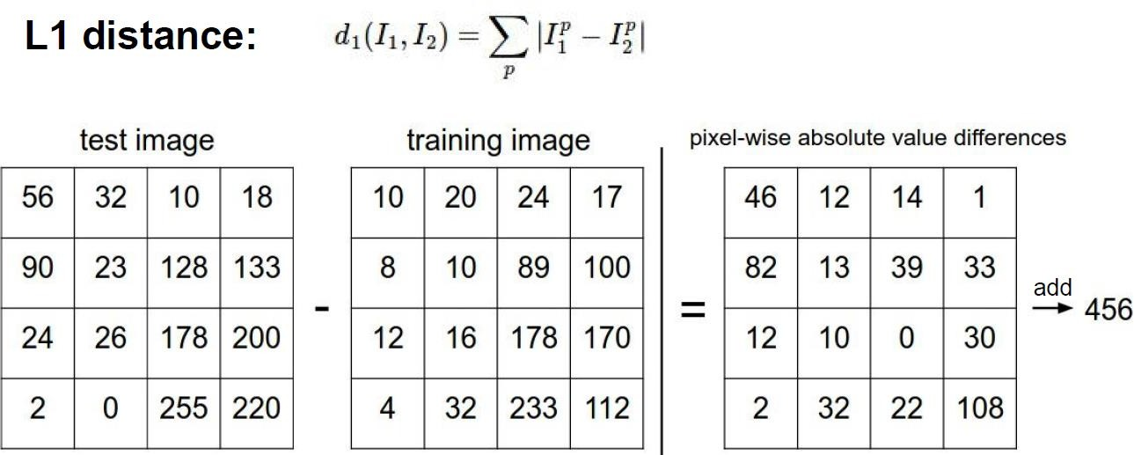
如何计算

Slide 10
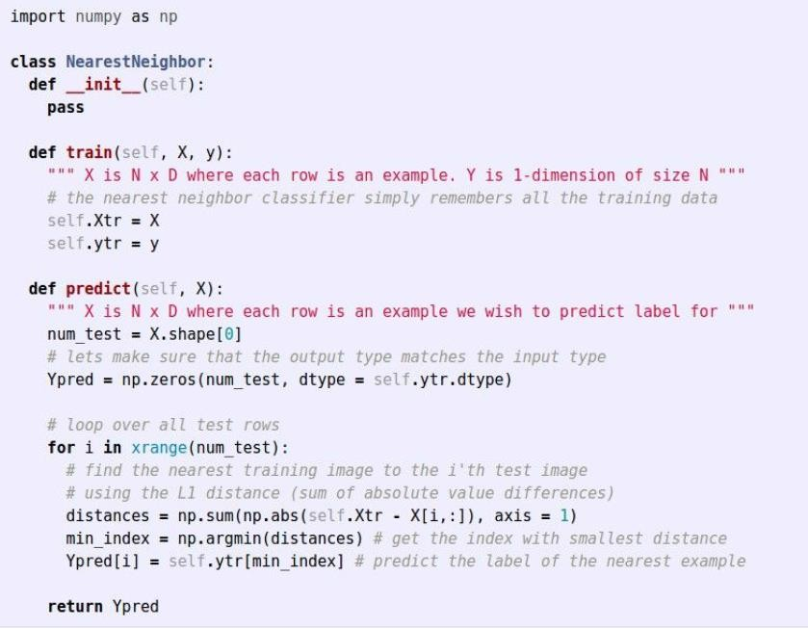
代码
记录所有训练数据
对于每一个测试数据找出与其L1距离最小的样本 的标签，作为它的标签

Slide 11
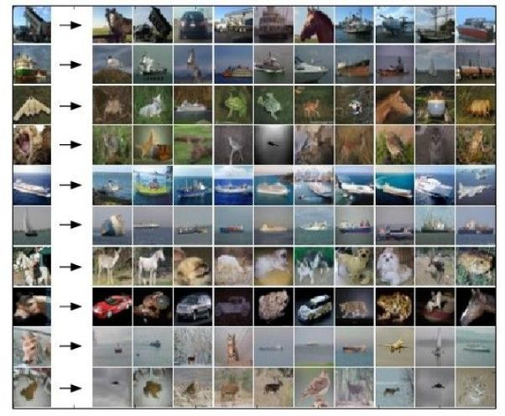

结果
近40%

Slide 12
问题一
距离如何设定？

Slide 13
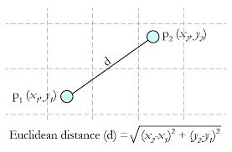

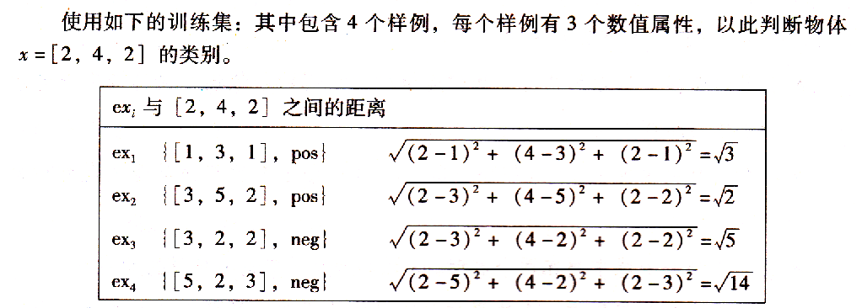
欧氏距离
Euclidean Distance 定义

Slide 14
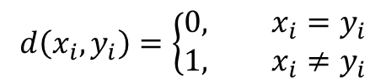
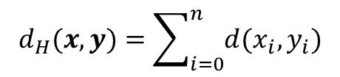



海明距离
纯布尔域
$$d_{H}(x,y)=\sum_{i=0}^{n}{d(x_{i},y_{i})}$$
$$d\left(x_{i},y_{i}\right)=\left\{\begin{aligned}0, x_{i}=y_{i} \\ &1, x_{i}≠y_{i}\end{aligned}\right.$$
例：
$$x=(t,t,f,f)$$
$$y=(t,f,t,f)$$
$$d_{H}(x,y)=2$$

Slide 15
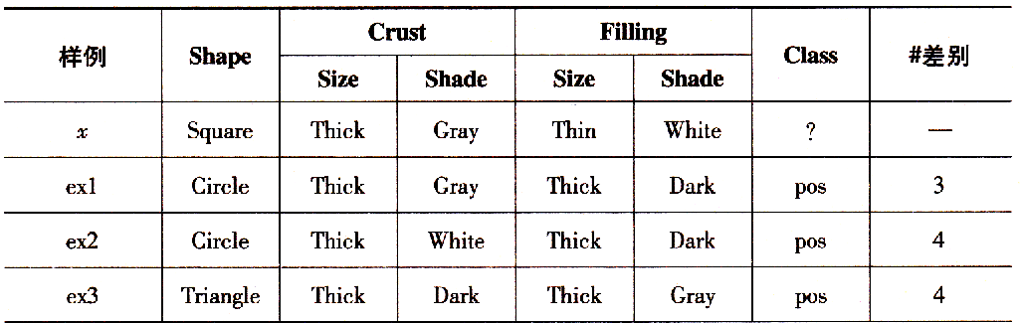
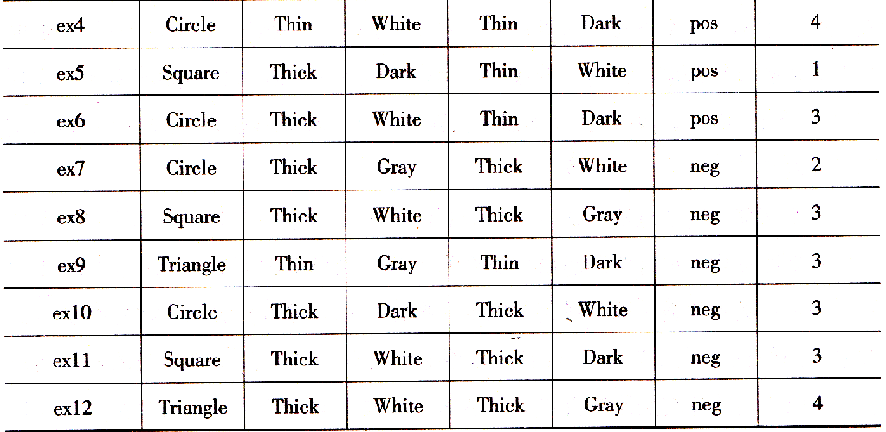
例子

Slide 16
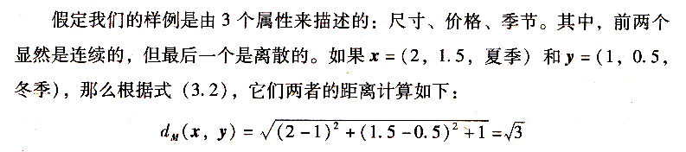
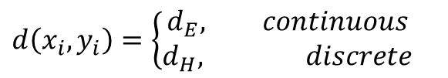
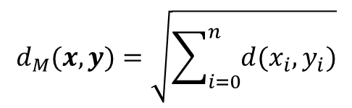
通用公式
连续属性和离散属性同时存在
$$d_{M}(x,y)=\sqrt{\sum_{i=0}^{n}{d(x_{i},y_{i})}}$$
$$d\left(x_{i},y_{i}\right)=\left\{\begin{aligned}d_{E}, continuous \\ &d_{H}, discrete\end{aligned}\right.$$
例：

Slide 17
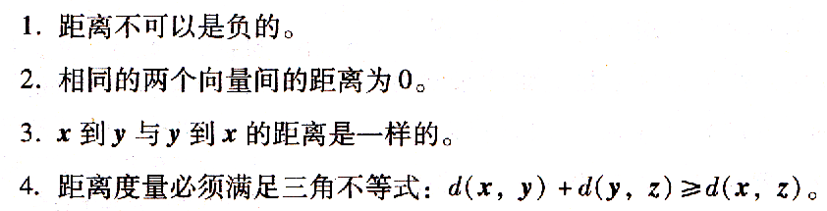
其他距离
余弦值（cos），相关度 （correlation），曼哈顿距离 （Manhattan distance），极距离，Minkowski度量
满足条件：

Slide 18
问题二
数据应该如何预处理？

Slide 19
不相关属性
鞋号
+
-
-
-
+
-
-
-
+
-
-
-
+
-
体温

Slide 20
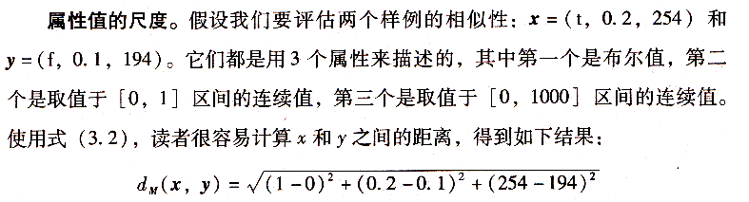
属性值的尺度

Slide 21
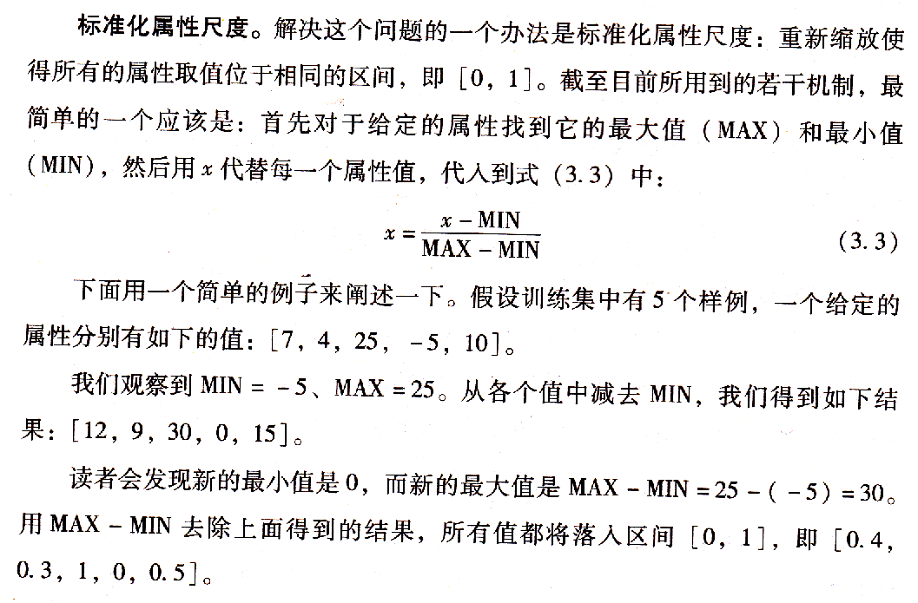
标准化属性尺度

Slide 22
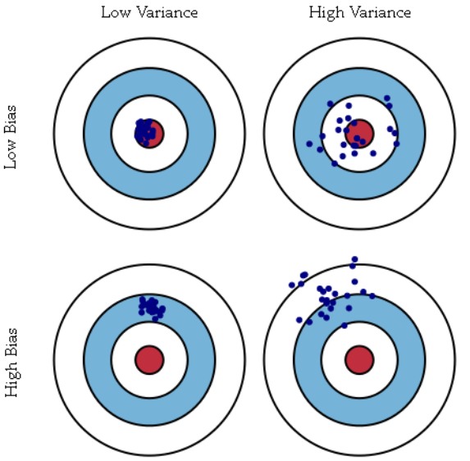
归一化处理
对特征进行归一化（normalize）
1、零平均值（zero mean）
2、单位方差（unit variance）。

Slide 23
问题三
K该如何选择？

Slide 24
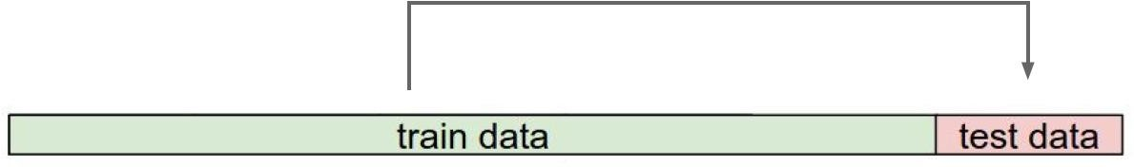
找最好的K
多次用测试数据试验，找到做好的一组参数组合？

Slide 25
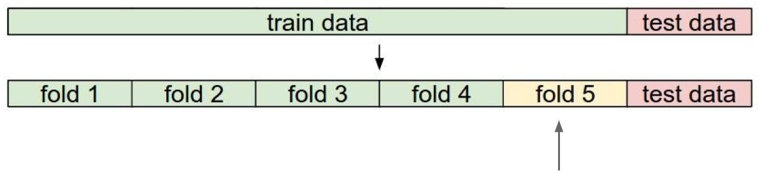
找最好的K
验证集
用来调节参数
交差验证

Slide 26
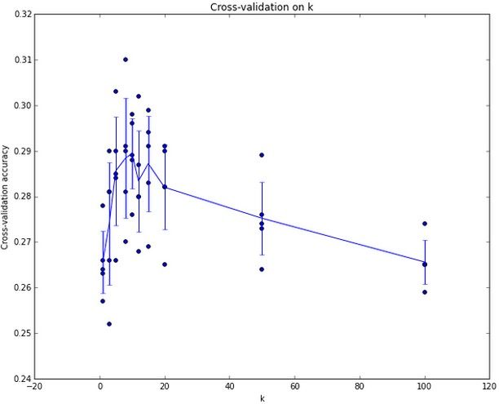
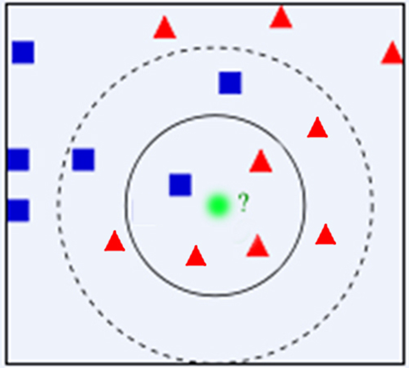
关于K

Slide 27
算法优点
简单
易于理解
容易实现
通过对K的选择可具备丢噪音数据的健壮性

Slide 28
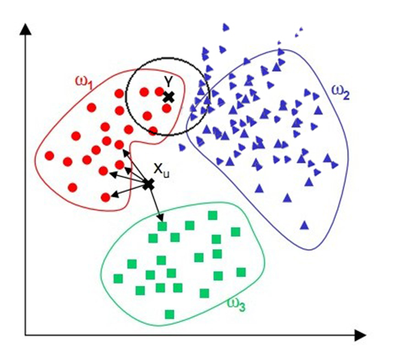
算法缺点
需要大量空间储存所有已知实例
算法复杂度高（需要比较所有已知实例与要分类的实例）
当其样本分布不平衡时，比如其中一类样本过大（实例数量过多）占主导的时候，新的未知实例容易被归类为这个主导样本，因为这类样本实例的数量过大，但这个新的未知实例实际并未接近目标样本

Slide 29
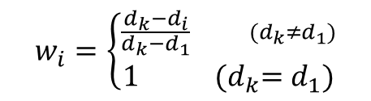
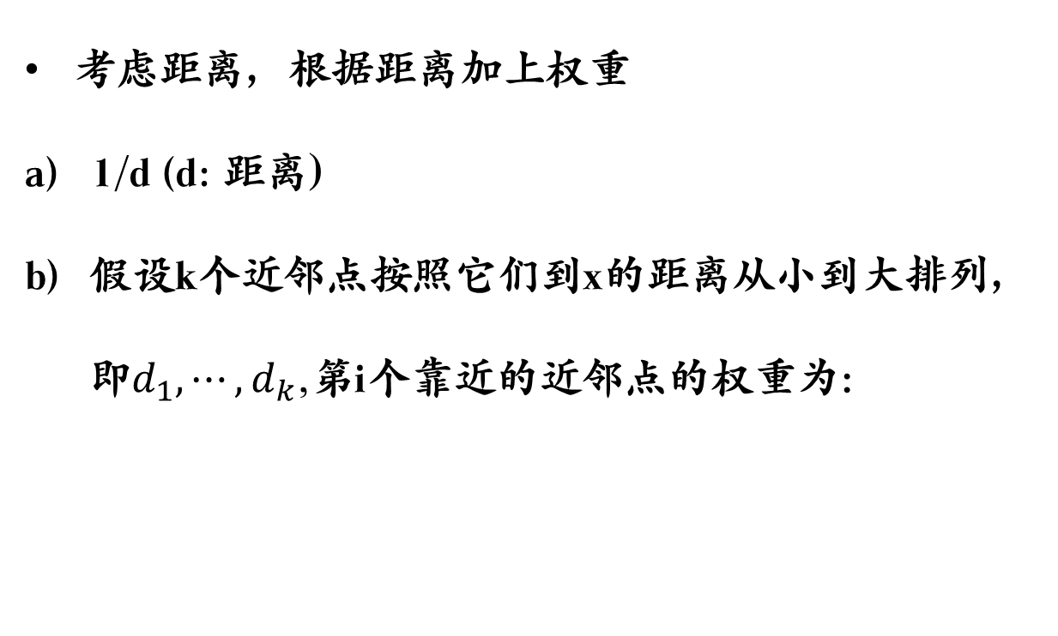
改进版本
考虑距离，根据距离加上权重
1/d (d: 距离）
假设k个近邻点按照它们到x的距离从小到大排列，即$d_{1},⋯,d_{k}$,第i个靠近的近邻点的权重为：
$$w_{i}=\left\{\begin{aligned}\frac{d_{k}−d_{i}}{d_{k}−d_{1}} (d_{k}≠d_{1}) \\ 1 {(d}_{k}=d_{1})\end{aligned}\right.$$

Slide 30
维度灾难 Dimension Disaster

Slide 31
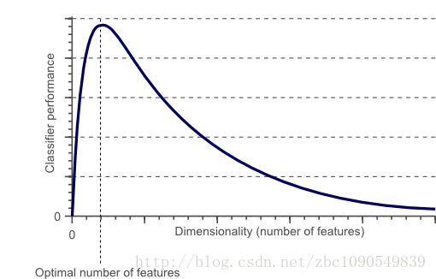
维度灾难
对于已知样本数目，存在一个特征数目的最大值，当实际使用的特征数目超过这个最大值时，分类器的性能不是得到改善，而是退化。

Slide 32
例子
假设我们有10张图片，每张图片的内容可能是猫也可能是狗。
首先，要寻找到一些能够描述猫和狗的特征，这样我们的分类算法就可以利用这些特征去识别物体。
猫和狗的皮毛颜色可能是一个很好的特征，考虑到红绿蓝构成图像的三基色，因此用图片三基色各自的平均值称得上方便直观。

Slide 33
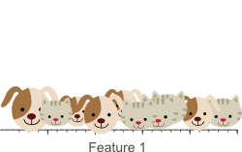
使用单一特征
仅仅使用单一特征(1维)，比如红色，来进行训练

Slide 34
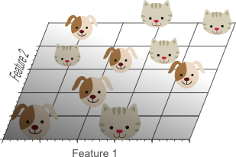
增加一个特征
增加一个特征，比如绿色，这样特征维数扩展到了2维：

Slide 35
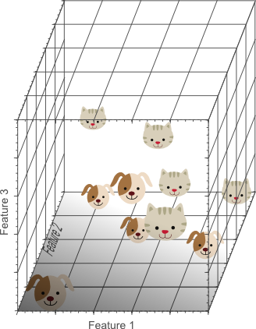
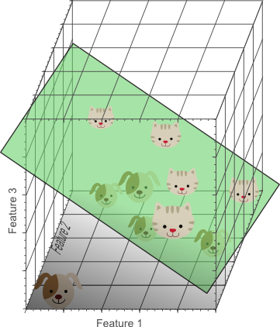
再增加一个特征
再增加一个特征，比如蓝色，扩展到3维特征空间后：

Slide 36
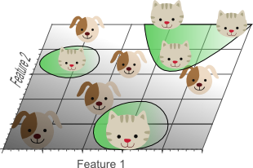
继续增加特征
随着维度的增加，样本将变得越来越稀疏，在这种情况下，也更容易找到一个超平面将目标分开。然而，如果我们将高维空间向低维空间投影，高维空间隐藏的问题将会显现出来：
过拟合现象

Slide 37
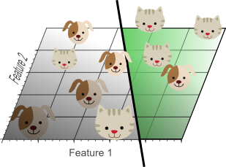
比较
在新数据上的识别效果，这个更好。

Slide 38
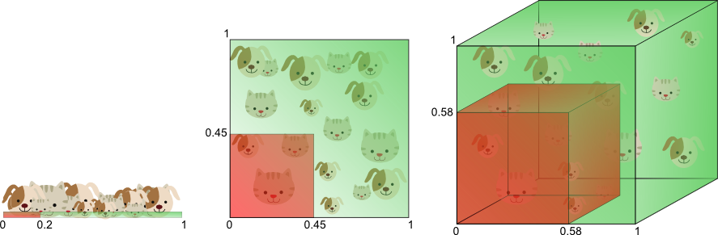
换个角度
如果一直增加特征维数，由于样本分布越来越稀疏，如果要避免过拟合的出现，就不得不持续增加样本数量。

Slide 39
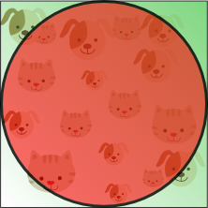
另一个影响
稀疏的样本在搜索空间中不是均匀分布的，事实上，在原始点（超立方体的中心点）附近的数据要比在搜索空间拐角处的数据更加稀疏。

Slide 40
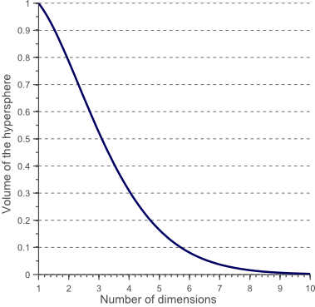


内接超球体的体积
假设一个超方体的体积为1，维度为d，那么内接超球体的体积可以按如下公式计算（半径为0.5）：

Slide 41
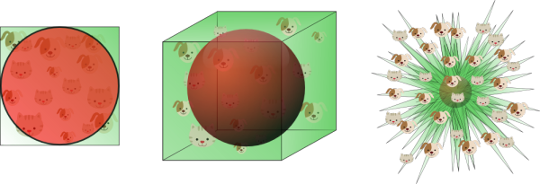
样本在特征空间拐角的比例
在高维空间中，大部分训练数据都位于定义的特征空间立方体的拐角处。这样，样例在拐角处比样例在内接球体内是更难分类的。

Slide 42

例子
对于8维的超立方体，大概有98%的数据位于它的256个拐角处。当维度趋近于无穷大时，样例点到中心点的欧式距离的最大值和最小值的差值与最小值的比例趋近于0：
结论：在高维空间用距离来衡量样本相似性的方法已经渐渐失效。所以以距离为标准的分类算法在低维空间会有更好的表现。

Slide 43

怎么避免维度灾难？
遗憾的是没有一个固定的法则定义在一个分类问题中应该用多少个特征。事实上，这取决于可提供的训练集大小、决策边界的复杂度、以及用的分类方法。
让训练集可达到理论上的无限个，就不存在维度灾难
交叉验证法
降维方法PCA
“维数灾难”通常是用来作为不要处理高维数据的无力借口。

